Slide 1
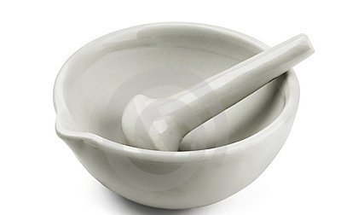
Фармацевтическая символика - история и современность.

Slide 2
Медицинские эмблемы
ОБЩИЕ
ЧАСТНЫЕ
ЗМЕЯ
ЗМЕЯ ОБВИВАЮЩАЯ ПОСОХ
ЗМЕЯ С ЧАШЕЙ
ЗМЕЯ ОБВИВАЮЩАЯ ТРЕНОЖНИК АППОЛОНА
ЖЕЗЛ МЕРКУРИЯ С ДВУМЯ ЗМЕЯМИ
СВЕЧА СО ЗМЕЕЙ
ЗЕРКАЛО СО ЗМЕЕЙ
АНКХ ИМХОТЕПА
ГОРЯЩИЙ ФАКЕЛ
ГОРЯЩУЮ СВЕЧУ
СЕРДЦЕ НА РАСКРЫТОЙ ЛАДОНИ
(ОТДЕЛЬНЫЕ ОТРАСЛИ)
ПЕДИАТРИЧЕСКИЕ
ВОЕННО-МЕДИЦИНСКИЕ
ХИРУРГИЧЕСКИЕ
ФАРМАЦЕВТИЧЕСКИЕ
РАЗЛИЧНЫХ СООБЩЕСТВ (ПРОТИВОТУБЕРКУЛЕЗНОЕ, ПРОТИВОМАЛЯРИЙНОЕ)

Slide 3
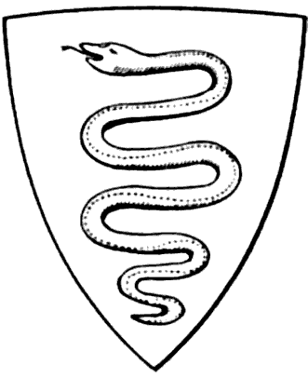

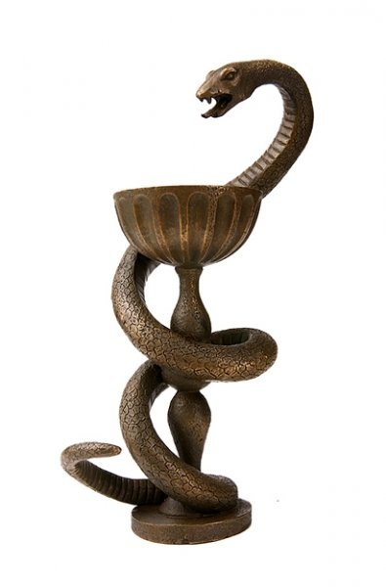
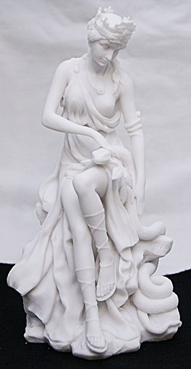
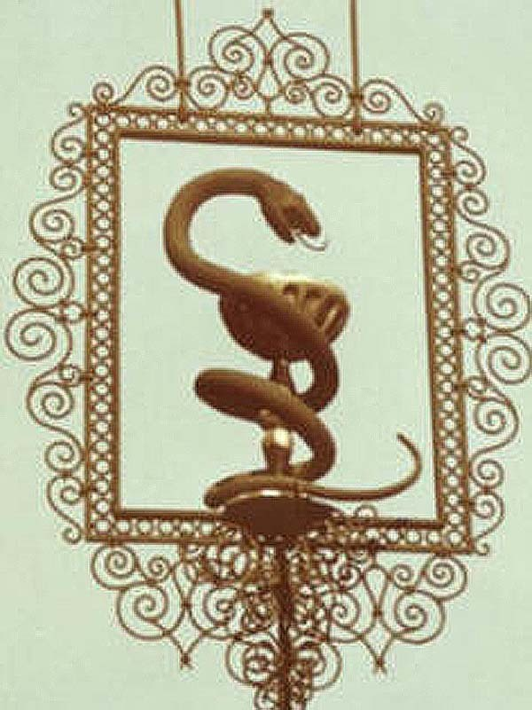
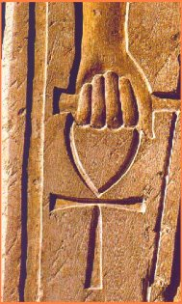

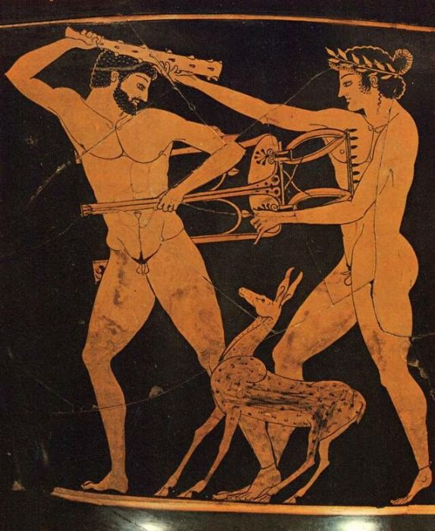

Notes:
Треножник Аполлона
В каждом посвященном Асклепию храме стояли треножники, называемые треножниками Аполлона. Согласно преданию, Аполлон убил у подножья горы Парнас злое чудовище — Пифона, охранявшего долину, и основал здесь свое святилище. Так возник в Древней Греции Дельфийский храм, на фронтоне которого были написаны слова «Познай самого себя». Восточной стеной Дельфийского храма была скала. Из ее расщелины струился опьяняющий аромат. Его вдыхала сидящая рядом на золотом треножнике жрица Пифия. Таким образом она общалась с богами, узнавала их волю. Ни одно серьезное дело не могло совершиться без одобрения оракула.
Аполлон был покровителем медицинских знаний, и треножник из его святилища стал одним из символов медицины. Его называют иногда «эмпирический треножник» и связывают с тремя основаниями мастерства врачей-эмпириков Александрийской школы (с. 137-139):
— собственное наблюдение с привлечением опыта врача,
— наблюдение других, дополняющее собственный опыт,
— заключение по аналогии.
Исторические параллели:
Непосредственное отношение к медицине и алхимии имели треножники и в Древнем Китае. Об этом рассказывает множество легенд. В сосуде-треножнике хранились травы, которые пробовал Шэнь-нун ( с. 66). Согласно преданию, Хун-ди, первый император и великий мудрец, сделал бронзовый треножник для того, чтобы варить в нем снадобье бессмертия. Когда работа была закончена, из-за облаков появился огромный волшебный дракон, покрытый золотым панцирем. Он опустил свой длинный ус прямо в треножник. Хуан-ди понял: его зовут к бессмертным, в небесный дворец. Быстро взобрался он по усам на спину дракона и стал подниматься в небо. Правители мелких царств и простые люди хотели последовать за ним. Толкаясь и давя друг друга, ухватились они за усы дракона. Усы не выдержали такой тяжести и оборвались. Люди упали на землю, а из усов дракона выросла целебная трава «драконов ус».
В Европе с XVIII века появилась медицинская эмблема в виде зеркала, обвитого змеей. Зеркало символизировало осторожность и чистоту (качества, необходимые врачу).

Slide 4
Первые изображения змей, используемые в качестве символа медицины были датированы II тысячелетием до нашей эры.
Во время тотемизма и анимализма первобытные люди считали змей символом мудрости, знаний, бессмертия.
В мифологии многих народностей змея выступала в качестве символа добрых начал, оберегающих домашний очаг и обеспечивающих здоровье жителям дома.
Считалось также, что магическая сила змеи способна исцелить раны и обучить людей таинствам лекарского мастерства.
Notes:
Одним из самых древних изображений, символизирующих медицину, является змея. У современного человека это пресмыкающееся отождествляется с опасностью и агрессией. Однако во время тотемизма и анимализма первобытные люди считали змей символом мудрости, знаний, бессмертия. В мифологии многих народностей змея выступала в качестве символа добрых начал, оберегающих домашний очаг и обеспечивающих здоровье жителям дома. Считалось также, что магическая сила змеи способна исцелить раны и обучить людей таинствам лекарского мастерства.
Первые изображения змей, используемые в качестве символа медицины были датированы II тысячелетием до нашей эры.
Кстати сказать, в античности медицинской символикой была вовсе не ядовитая змея, а уж. Именно эти змеи были обитателями центров культа бога врачевания Эскулапа. В записях, сделанных античными авторами, указывалось, что во время «священного» сна ужи могли ползать по дому, при этом они вылизывали раны, за что и почитались римлянами. Змеи даже содержались при банях и купальнях.
Историков всегда интересовал вопрос, почему именно символ змеи люди так близко ставили рядом с символом жизни. Учёные провели параллель таинственности и непонятности процесса умирания для древних людей с таинственностью и непонятностью змеи. Однако это объяснение выглядит не особо убедительным, так как змея в первую очередь была символом мудрости, то есть антиподом незнания.
Что касается стран Азии и Африки, то объяснение, почему змея стала самым первым символом медицины, здесь лежит на поверхности. Дето в том, что у истоков врачевания здесь стояли колдуна – заклинатели змей. Символы целебной магии, колдуна и змеи связывались воедино. Затем колдун исчез из единого образа, оставив змею отождествлением магии исцеления.
Изначально в качестве символа врачевания использовалось изображение змеи, лишённое каких-либо атрибутов. Лишь спустя некоторое время змея стала изображаться с какими-либо предметами – с треножником Аполлона, с зеркалом (зеркалом в странах Европы символизировали чистоту и осторожность – качества, которыми должен обладать каждый врач.
Однако наиболее распространёнными эмблемами медицины, в которых был использован образ змеи, являлись изображения посоха Асклепия, кадуцея и чаши со змеёй.

Slide 5

Посох Асклепия
Асклепий– был обучен кентавром Хироном искусству врачевания, в котором Асклепий весьма преуспел и обладал способностью воскрешать мёртвых.
Однажды царь Крита пригласил Асклепия к себе во дворец, чтобы лекарь воскресил его погибшего сына. Когда врач, опираясь на посох, вошёл во дворец, к нему подползла змея. Асклепий убил змею, испугавшись, что она причинит ему вред. Но после этого к его посоху подползла ещё одна змея, во рту которой была какая-то трава. Асклепий решил, что это знак и, собрав траву, которая была принесена змеёй, он воскресил умершего юношу.
Notes:
Истоки этой медицинской эмблемы идут ещё с VI в. до н.э и имеют греческие корни. Сам посох представляет собой суковатую палку, вокруг которой обвивается змея.
В мифах Древней Греции повествуется о том, что Асклепий – аналог римского Эскулапа – был обучен кентавром Хироном искусству врачевания, в котором Асклепий весьма преуспел и обладал способностью воскрешать мёртвых.
По преданиям, однажды царь Крита пригласил Асклепия к себе во дворец, чтобы лекарь воскресил его погибшего сына. Когда врач, опираясь на посох, вошёл во дворец, к нему подползла змея. Асклепий убил змею, испугавшись, что она причинит ему вред. Но после этого к его посоху подползла ещё одна змея, во рту которой была какая-то трава. Асклепий решил, что это знак и, собрав траву, которая была принесена змеёй, он воскресил умершего юношу.
Однако мастерство Асклепия могло сделать людей бессмертными, чего совершенно не хотел Зевс. В сердцах, бог Олимпа убил лекаря ударом молнии.
В итоге легенда дала толчок к тому, что на изображении первой международной эмблеме медицины был нарисован Асклепий, держащий в руке посох с обвившейся на нём змеёй.
В 1948 году, когда была проведена I Всемирная ассамблея здравоохранения, председателями ВОЗ в качестве эмблемы организации был выбрал посох, обитый змеёй, символизирующей медицину, который изображался на фоне земного шара, окаймлённого лавровыми ветвями – эмблема ООН.

Slide 6
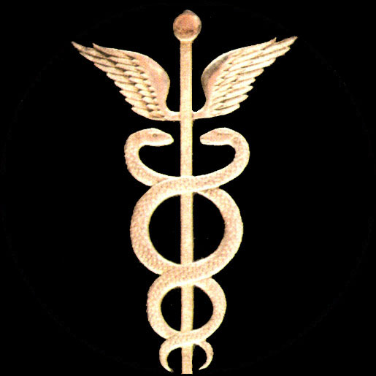
В эмблеме медицины жезл предстаёт «древом жизни», две змеи символизируют вечное противопоставление мира живых и мёртвых, а сплетение змей означает единство противоположных сил.
По предположениями знаменитого психолога Карла Юнга кадуцей был эмблемой гомеопатии, так как обвитые вокруг него змеи отождествлялись одновременно со смертельным ядом и лечебным снадобьем.
Notes:
В мифологии древней Греции «кадуцей» обозначал жезл, принадлежащий посланнику богов Гермесу (в римской мифологии - Меркурию). Жезл был обвит двумя змеями и увенчен парой крыльев. Две змеи символизировали взаимодействие противоположностей. Кроме того, римский Меркурий как-то использовал жезл для примирения двух враждующих змей. Впоследствии жезл стал символом уравновешенности и добродетельности.
Так как кадуцей был неотъемлемой частью изображения посланника, он также олицетворял защиту тайны коммерческой и политической переписки.
Однако в эмблеме медицины жезл предстаёт «древом жизни», две змеи символизируют вечное противопоставление мира живых и мёртвых, а сплетение змей означает единство противоположных сил.
По предположениями знаменитого психолога Карла Юнга кадуцей был эмблемой гомеопатии, так как обвитые вокруг него змеи отождествлялись одновременно со смертельным ядом и лечебным снадобьем.

Slide 7
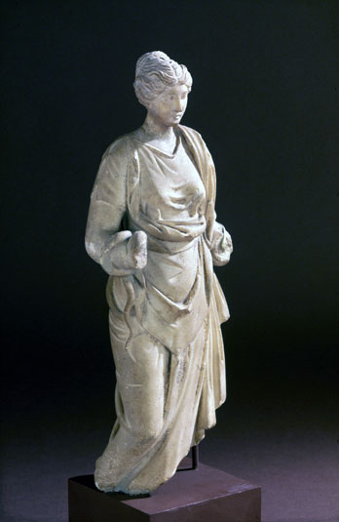
Первые изображения такого рода символа медицины были датированы 800-600 гг. до н.э.
Но в те времена змея и чаша изображались отдельно – в правой и левой руке богини здоровья Геи. Ту эмблему с сочетанием чаши и змеи, которую мы привыкли видеть, была предложена в XVI веке знаменитым врачом Парацельсом.
Толкование этой эмблемы до сих пор остаётся спорным.
Широко распространена эмблема с чашей и змей в фармации.
Notes:
Изображение чаши с обвитой во круг её ножки змеё является наиболее распространённой эмблемой медицины в нашей стране.
Первые изображения такого рода символа медицины были датированы 800-600 гг. до н.э. Но в те времена змея и чаша изображались отдельно – в правой и левой руке богини здоровья Геи. Ту эмблему с сочетанием чаши и змеи, которую мы привыкли видеть, как утверждает академик Е. Н. Павловский, была предложена в XVI веке знаменитым врачом Парацельсом.
Толкование этой эмблемы до сих пор остаётся спорным. Считается, что чаша символизирует сосуд, в котором хранился змеиный яд – одно из самых распространённых веществ, используемых в древней медицине, змея, как и прежне, трактуется олицетворением мудрости, знаний и бессмертия.
По мнению российского историка Ф.Р. Бородулина, чаша символизирует сосуд, где хранятся познания природы, которые из него должен черпать мудрый врач.
Официально чаша со змей как отличительный признак военной медицины была введена Петром I. Широко распространена эмблема с чашей и змей в фармации.
На территории России изображение со змеёй, обвивающей ножку чаши, до сих пор считается эмблемой военно-медицинских войск.

Slide 8
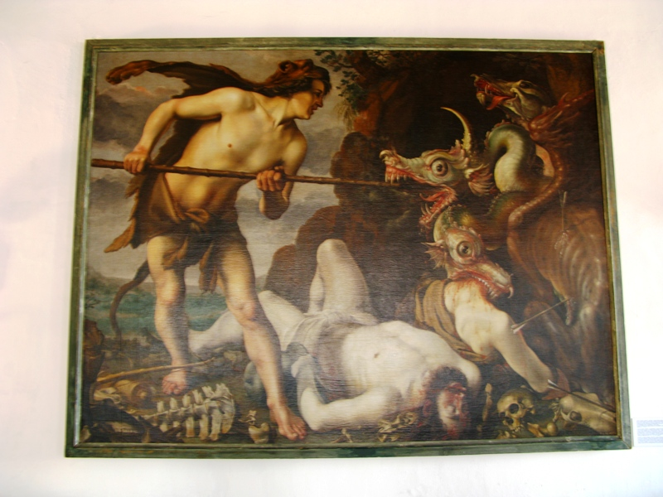
В эпоху средневековья в Европе:
«obuferque per orbem dicor»
Аптекари имели свои гильдии (или цехи)
Поначалу объединились вместе с бакалейщиками
В 1617 году отделились от них
Notes:
И назовут меня повсюду на земле, оказывающим помощь
Борьба Аполлона с Пифоном и основание Дельфийского оракула. Светозарный Аполлон понесся по лазурному небу с кифарой (Древнегреческий струнный инструмент, в общих чертах схожий с лирой, но более широкий и короткий. В акустическом отношении кифара была устроена лучше лиры, она имела большее количество струн и играющий касался струн пальцами или плектром (специальной палочкой).
С кифарой в руках, с серебряным луком за плечами, золотые стрелы громко звенели в его колчане. Гордый, ликующий, летел Аполлон над землей, грозя всему злому, всему порожденному мраком. Он стремился туда, где жил Пифон преследовавший его мать Латону. Он хотел отомстить ему за все зло, которое тот причинил.
Быстро достиг Аполлон мрачного ущелья, жилища Пифона. Кругом высились скалы, уход высоко в небо. Мрак царил в ущелье. По дну его стремительно несся седой от пены горный поток, над потоком клубился туман.
Выполз из своего логовища ужасный Пифон. Громадное тело покрытое чешуей, извивалось меж скал бесчисленными кольцами. Скалы и горы дрожали от тяжести его тела и сдвигались с места. Яростный Пифон предавал опустошению, смерть распространял он кругом. В ужасе бежали нимфы и все живое. Поднялся разъяренный Пифон, раскрыл свою ужасную пасть и уже готов был проглотить Аполлона. Тогда раздался звон тетивы серебряного лука, как искра сверкнула в воздухе не знающая промахе золотая стрела, за ней другая, третья. Стрелы дождем посыпались на Пифона, и он, бездыханный, упал на землю. Громко зазвучала торжествующая победная песнь (пэан) доблестного Аполлона, победителя Пифона, и вторили ей золотые струны кифары бога.
Аполлон зарыл в землю тело Пифона там, где стоят священные Дельфы, и основал в Дельфах святилище и оракул, чтобы прорицать в нем людям волю отца своего Зевса. С высокого берега далеко в море Аполлон увидел корабль критских моряков. Превратившись в дельфина, бросился он в синее море, настиг корабль и лучезарной звездой взлетел из морских волн на его корму. Аполлон привел корабль к пристани города Крисы (Город на берегу Коринфского залива, служившего гаванью для Дельф)и через плодородную долину повел критских моряков в Дельфы. Он сделал их первыми жрецами своего святилища.

Slide 9
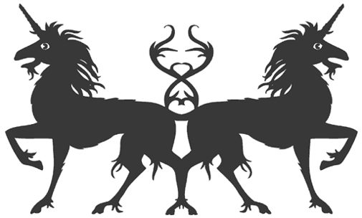
Рог единорога (под видом которого большею частью сбывался клык нарвала, а также рог носорога и бивень мамонта) употреблялся на разные изделия, например на скипетры и посохи, и ценился весьма дорого, особенно потому, что в виде тёртого порошка считался чудесным целительным средством при разных болезнях —
от лихорадки,
эпилепсии,
огневой (горячка),
от морового поветрия,
чёрной немощи,
от укушения змеи,
он продлевал молодость и укреплял потенцию, а также являлся средством, предохраняющим от порчи
Notes:
Изображали на гербе

Slide 10
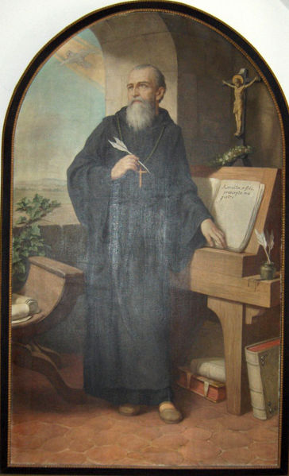
На одной европейской миниатюре XV века изображён святой Бенедикт, отбрасывающий поданный ему кусок хлеба: читатель того времени, видя рядом со святым единорога, мог понять, что хлеб был отравлен, а святой с помощью Божьей это угадал. Рог единорога, якобы запотевал при приближении к отраве. В эпоху Возрождения фигурку единорога помещали над аптеками

Slide 11
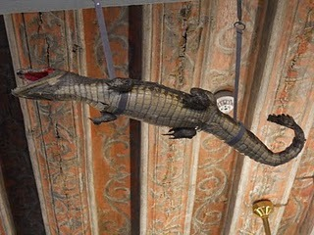
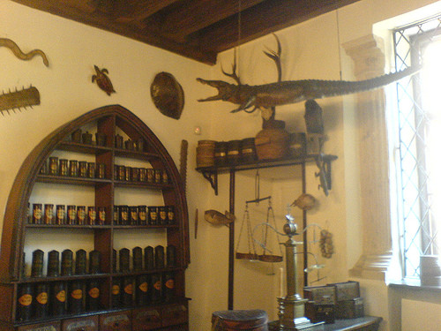
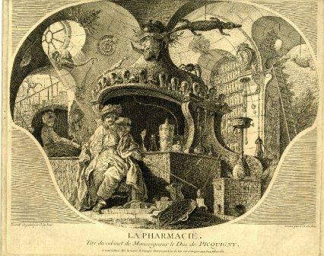
В средние века отличительным знаком аптеки стали чучела крокодилов, подвешенные под потолком.
По Плинию, крокодил символизировал молчание. В средние века крокодилы (вернее, их высушенные чучела) стали атрибутом келий чернокнижников и алхимиков

Slide 12
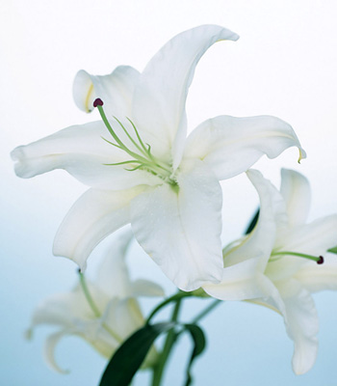
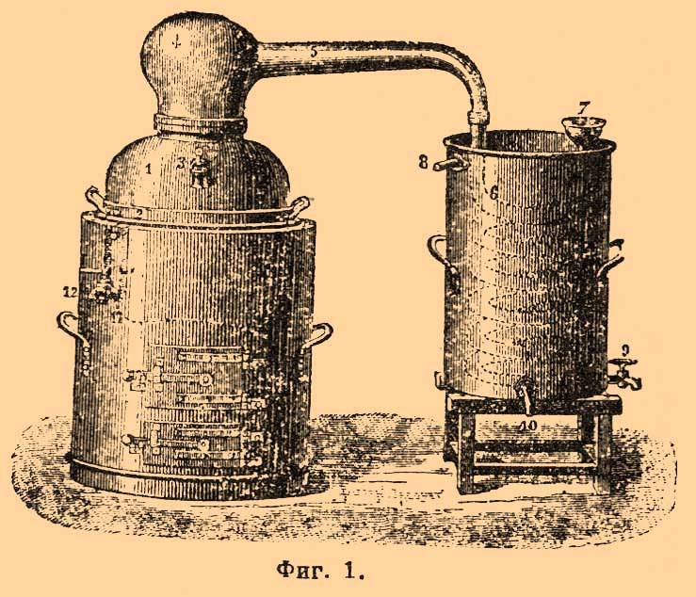
Перегонный куб был символом дистилляции воды
Также, как символы использовались растения, из которых получали
лекарства, например лилии

Slide 13
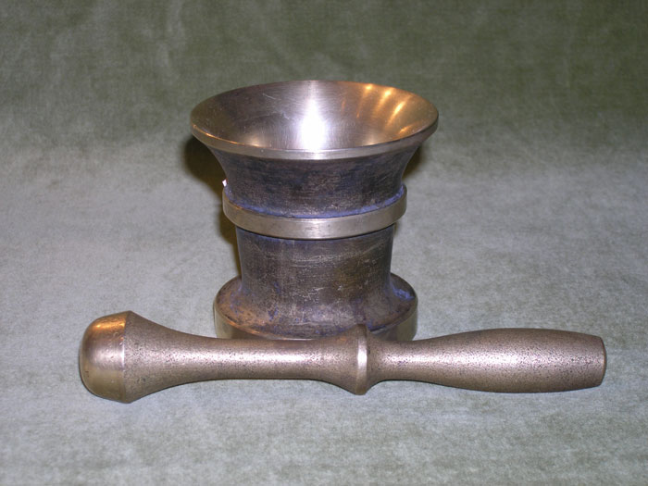
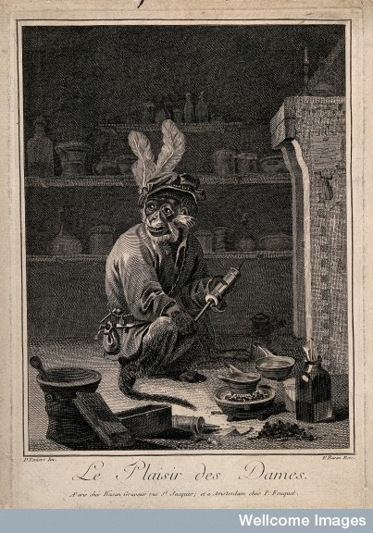
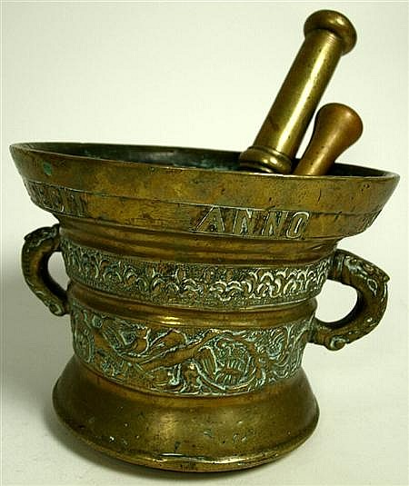
Чаще всего эмблемой фармации в эпоху Средневековья было изображение аптекарской ступки с пестиком

Slide 14
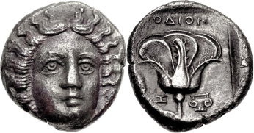
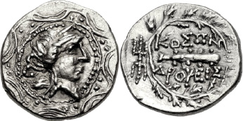
«Золото Фармацевтов»: символы фармации на денежных знаках
АНТИЧНОСТЬ: МИФОЛОГИЧЕСКОЕ НАЧАЛО
Изображение головы Гелиоса (слева) и розы с бутонами (справа) на древнегреческой тетрадрахме (Кариа, Родос; около 385–360 гг. до н.э.)
Изображение полыни (справа) на скифской драхме (Скифское царство, Гето-Дакия (территория современных Румынии и Молдовы), около 1 в. до н.э.)
Notes:
Античные чеканные монеты стали теми первыми денежными знаками, на которых появились изображения персонажей и предметов, так или иначе связанных с медициной и фармацией, многие из которых впоследствии стали их символами. Такими примерами могут служить монеты с изображениями различных растений и их плодов, насекомых и животных, широко использовавшихся в медицине того времени, ? мак, оливы, финики, розы, полынь, медоносные пчелы и др. (рис. 1, 2 и 3).
Гелиос=аполлон
Драхма-это монета

Slide 15
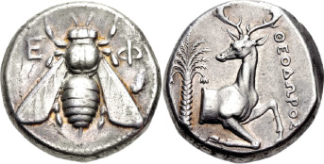
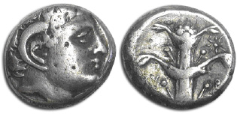
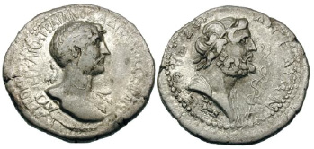
Благодаря изображению на монетах греческих колоний Кирены и Барка (VI в. до н.э.) на территории современной Ливии специалисты по истории фармации сегодня имеют, возможность судить о внешнем виде растения сильфиум , которое произрастало исключительно в Северной Африке .
Слева изображение пчелы на Ионийской (территория современной Турции) тетрадрахме. Эфес, около 390–325 гг. до н.э.
На родосской дидрахме слева изображение Аполлона, справа растения сильфиум; около 322–277 гг. до н.э.
Изображение Асклепия и его посоха (справа) на одной из древнеримских монет

Slide 16
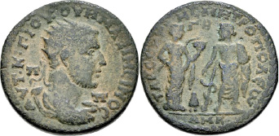
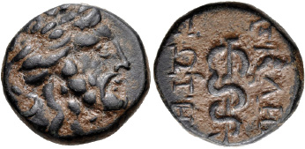
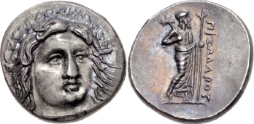
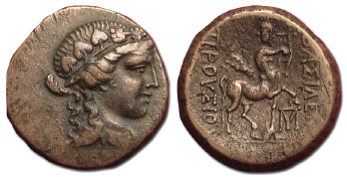
Киликия, город Тарсус (территория современной Турции). Монета правителя Максиминуса I (Maximinus I); около 235–238 г. н.э. Справа изображение Геи со змеей и стоящим слева от нее Асклепием
Профиль Асклепия (слева) и его посох (справа) на пергамской драхме периода около 133–27 гг. до н.э.
На дидрахме царя Карии, слева изображен Аполлон; ок. 341–335 гг. до н.э.
Кентавр Хирон (справа) на монете царя Прусия II; ок. 185–149 гг. до н.э.
Notes:
В VI–IV вв. до н.э., в городе Трика, что в Фессалии, и Эпидавре, что в Пелопоннесе, медицинская практика была объединена с религиозным культом поклонения Асклепию. На то время храмы этого культа ассимилировали самые передовые на то время медицинские знания, а также наравне с религиозными обрядами выполняли функцию больниц, реабилитационных цент­ров и курортов. С возросшим влиянием культа Асклепия это божество стало основным во многих центрах древнегреческой культуры, поэтому его изображение встречается на монетах многих греческих городов-государств, а также различных регионов древнего мира ? Карии, Италии, Сицилии, Кипра, Персии, Месопотамии и многих других (Hart G.D., 1966). На этих монетах изображался не только профиль Асклепия и его посох ? греческие монеты были переполнены мифологическими сценами, иллюстрировавшими основных персонажей, занятых в историях о покровителе медицины. Так, на монетах, кроме изображений стоящего или сидящего Асклепия, драпированного в гиматий по левой руке, достаточно часто также был портрет его отца, Аполлона , и символизировавшего его ворона; изображался также кентавр Хирон, обучавший Асклепия искусству медицины (Гомер. Илиада IV 219), и просто посох Асклепия . Еще одним из персонажей, связанных с Асклепием, является богиня Афина (др.-греч. ; ), подарившая ему фиал* с кровью медузы Горгоны (греч. — «стражник, защитница, повелительница») , капля которой позволяла Асклепию воскрешать мертвых (Мифы Древней Греции, 1992).

Slide 17
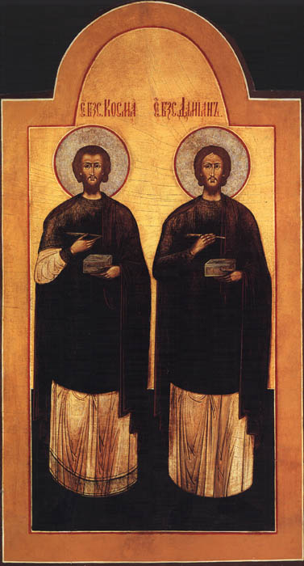
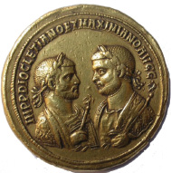
СРЕДНИЕ ВЕКА: МОНЕТЫ И ТОКЕНЫ
Святые никогда не брали платы с больных, которых лечили, соблюдая заповедь Иисуса Христа: «Даром получили, даром давайте» . Слава о Косме и Дамиане прошла по всей округе, и люди назвали их бессребрениками (anargyroi).
Святые Косма и Дамиан, держащие в руках специальные ложки для раздачи лекарств, на одной из монет
Notes:
В XVI–XVII вв. в ряде стран Европы в хождении были серебряные монеты Флоренции и Эссена с изображением фигур христианских Святых Космы и Дамиана ? покровителей врачей и аптекарей. Как правило, на иконах они изображены держащими в руках коробки, в которых хранятся лекарства, и ложками для их раздачи. Эти братья-близнецы реально жили в III в. н.э. Они родились в Аравии, врачевали в портовом городе Эгея (Aegea) залива Искендерун (современный турецкий город Айас (Ayas), затем в Сирии, бывшей римской провинции. Святые никогда не брали платы с больных, которых лечили, соблюдая заповедь Иисуса Христа: «Даром получили, даром давайте» (Мф. 10, 8). Слава о Косме и Дамиане прошла по всей округе, и люди назвали их бессребрениками (anargyroi).
Однако в древние времена было много таких периодов, когда официально выпускаемых монет было недостаточно и потому местные торговцы, а также врачи, аптекари и владельцы аптечных магазинов стали выпускать свои собственные мелкие монеты, на которые наносили символику, использовавшуюся с целью рекламы, а порой ? портрет самого аптекаря, адрес аптеки. Так, в Великобритании в период между 1648 и 1820 г. для решения проблемы нехватки мелкой монеты местные торговцы ввели в оборот свои собственные деньги, что получило название торговых жетонов или обменных токенов (Genuine Trade Tokens). Первая эра обменных токенов началась во время Английской республики Оливера Кромвеля (1648) и закончилась во время господства Чарльза II (1679). За это время было отчеканено 12 722 различных варианта грошей, монет в полпенса и пенни, в том числе и аптекарями .

Slide 18
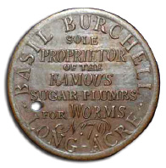
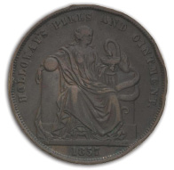
НОВОЕ ВРЕМЯ: ЗАРОЖДЕНИЕ ФАРМАЦЕВТИЧЕСКОЙ РЕКЛАМЫ
Рекламный токен Бэзила Барчелла (Лондон, 1795 г.) с надписью: «Бэзил Барчелл, ул. Лонг-Акр, 79. Эксклюзивно представляет глистогонные конфеты»
Рекламный жетон Томаса Голловея. Реверс токена с изображением Гигиеи со змеей. Надпись по кругу гласит: «Таблетки и мази Голловея» (1857 г.)
Notes:
В течение XVIII в. отмечали рост объема товарно-денежных отношений, а также совершенствование выпускаемых монет. Самая известная на тот момент реклама, нанесенная на обменные токены, касалась патентованных лекарств, которые выпускали, например, Бэзил Берчелл (Basil Burchell), Джон Чинг (John Ching), Исаак Свенсон (Isaac Swainson) и Семюэль Хэнней (Samuel Hannay). Так, на протяжении 1790–1800 гг. Б. Берчелл, работавший по ул. Лонг Акр, 79 (вторая дверь от ул. Друри-Лейн), Лондон, изготавливал рекламные токены, на которых сообщалось, что он являе­тся единственным обладателем права на продажу болеутоляющих ожерелий (anodyne necklace) для детей, у которых режутся зубы, а также единоличным владельцем популярных глистогонных конфет на основе сухофруктов

Slide 19
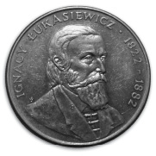
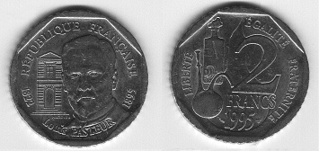
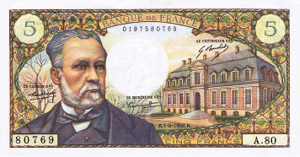
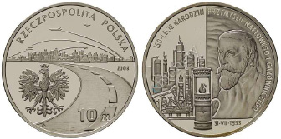
НОВЕЙШАЯ ИСТОРИЯ: ФАРМАЦЕВТИЧЕСКАЯ БОНИСТИКА
Польская монета в 50 злотых (1983 г.) с изображением Игнатия Лукашевича, фармацевта, изобревшего керосиновую лампу. Вторая монета в 10 злотых выпущена в 2003 г. в честь 150-летия зарождения нефтеперерабатывающего промысла.
Луи Пастер на французских бонах: 2-франковой монете (1995 г.) и 5-франковой купюре (1968 г.).

Slide 20
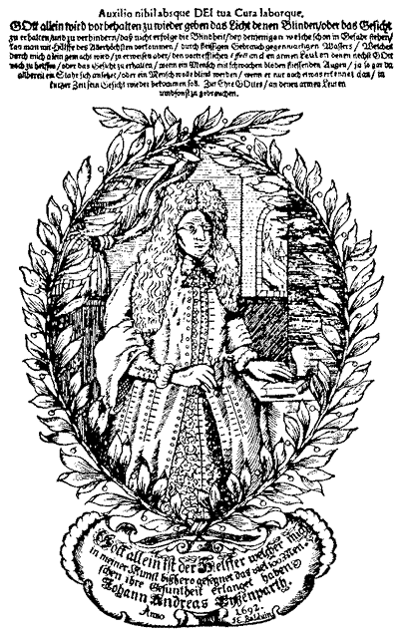
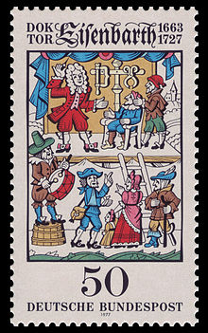
Вместе со своей свитой, в которую входили даже комедианты, он переезжал из города в город, останавливался на базарных площадях, где лечил всех желающих. Со временем его фигура благодаря шумному сопровождению и постоян­ной саморекламе в немецком фольклоре приобрела сатирическое значение. Например, на купюре с его изображением были нанесены слова
из шуточного
стихотворения:
«Ich bin der Doktor
Eisenbarth, Kurir die Leut
nach meiner Art» (Зовусь я
доктор Айзенбарт лечу
любого, как могу).
Notes:
Там на одной из денежных купюр периода Веймарской респуб­лики достоинством 50 пфеннигов был изображен Иоганн Айзенбарт (нем. Johann Andreas Eisenbarth; 1663–1727) с бутылью лекарства, окруженный толпой горожан (Грибанов Э.Д., 1991). Вместе со своей свитой, в которую входили даже комедианты, он переезжал из города в город, останавливался на базарных площадях, где лечил всех желающих. Со временем его фигура благодаря шумному сопровождению и постоян­ной саморекламе в немецком фольклоре приобрела сатирическое значение. Например, на купюре с его изображением были нанесены слова из шуточного стихотворения: «Ich bin der Doktor Eisenbarth, Kurir die Leut nach meiner Art» (Зовусь я доктор Айзенбарт лечу любого, как могу). На другой купюре такого же достоинства был размещен портрет еще одного фармацевта и алхимика ? Иоган­на Фридриха Беттгера (нем. Johann Friedrich B?ttger; 1682–1719), который первым в Европе открыл способ изготовления фарфора из бурокрасной мейскинской глины.

Slide 21
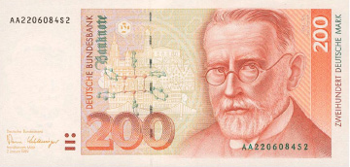
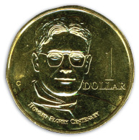
Пауль Эрлих, разработавший препарат Сальварсан. 200 немецких марок (ФРГ), 1989 г
Говард Флори, получивший высокоочищенный пенициллин, на 1-долларовой австралийской монете, выпущенной в 1998 г.

Slide 22
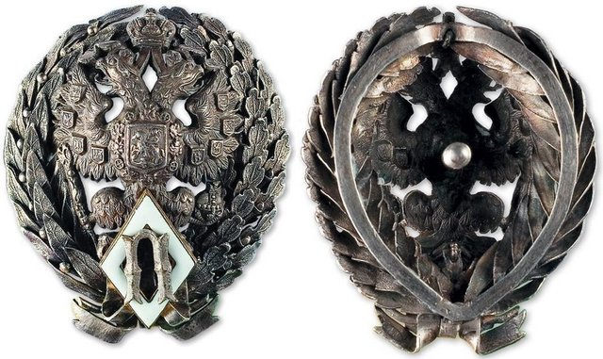
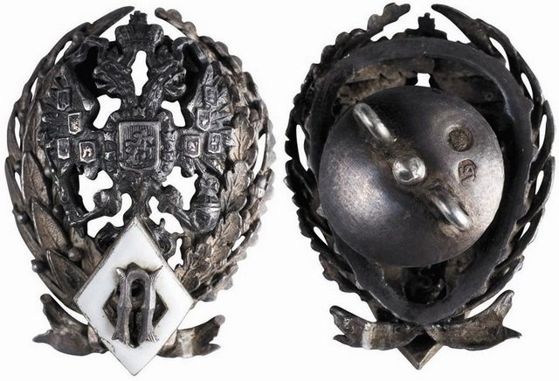
Немного о России
Знак «Провизор»Россия, частная мастерская.Начало
XX в
Знак «Провизор» (уменьшенного размера).Санкт-Петербург, мастерская Александра Брылова 1908–1917
Notes:
В россии до революции провизоры не имели права носить лекарские знаки – для них был учрежден иной знак – серебряный герб российской империи (как и на лекарском знаке), но вместо чаши и двух змей внизу герба была помещена большая вензелевидная буква П покрытая позолотой. Размер был такой же как у лекарей.

Slide 23





Slide 24
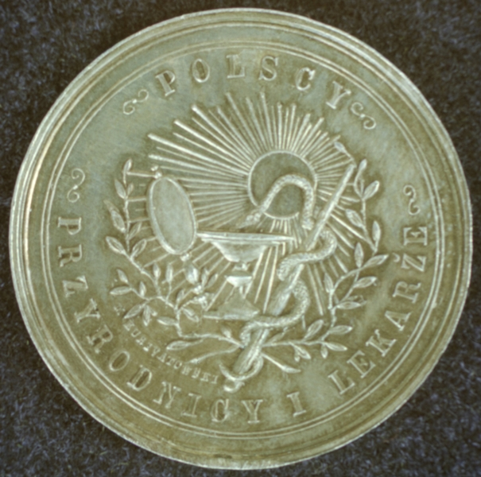

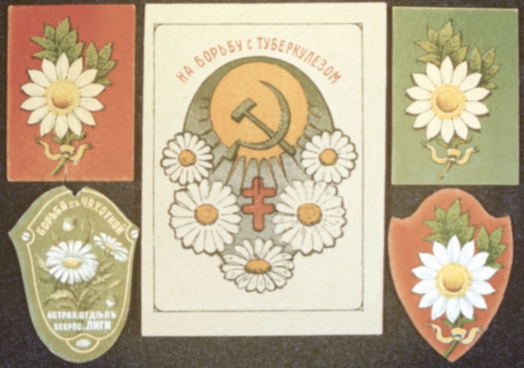

Slide 25
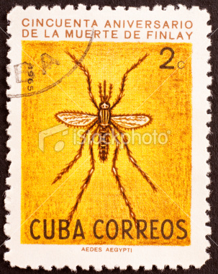


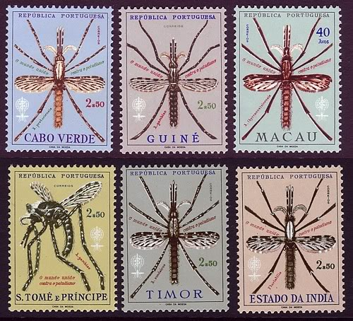

Slide 26
Основные источники информации:
Грибанов Э. Д. «История международных медицинских эмблем»
Грибанов Э. Д. «Эмблемы медицины»
Тарасонов В.Н. «Символы медицины как отражение врачевания древних народов»
Газета «Аптека.UA»
Спасибо за внимание!!!

